Slide 1
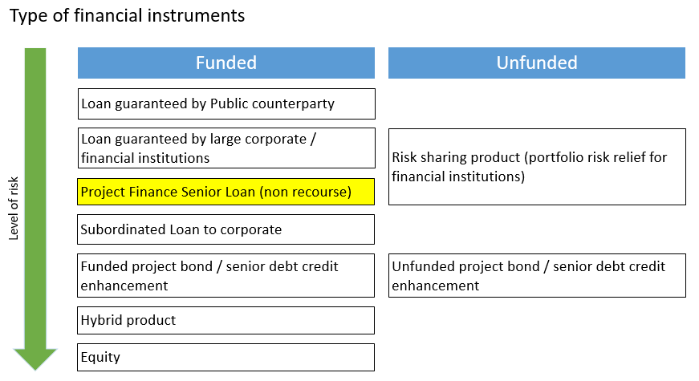
Nabídka EIB – Financování projektů a partnerství veřejného a soukromého sektoru
Klíčové rysy partnerství veřejného a soukromého sektoru
Dlouhodobá smlouva mezi veřejným zadavatelem a partnerem ze soukromého sektoru zaměřená na poskytování služeb, a nikoli na aktiva
Převod určitých rizik projektu na soukromého partnera, zejména pokud jde o správu aktiv a poskytování služeb po celou dobu životnosti a/nebo financování projektu
Veřejný sektor hledá výhody plynoucí z účasti soukromého sektoru pro dosažení lepších výsledků z hlediska "hodnoty za peníze”.
Nabídka produktů EIB

Slide 2
Klíčová odvětví, v nichž se partnerství veřejného a soukromého sektoru používají
Odvětví a příklady
Doprava
Silnice & Dálnice
Železniční infrastruktura a kolejová vozidla
Městská doprava
Nové druhy dopravy spojené s čistou mobilitou – dobíjecí stanice a související infrastruktury
Energie & Životní prostředí
Výroba energie
Energetická účinnost
Přizpůsobení se změně klimatu
Vzdělávání & Sociální infrastruktura
Sociální bydlení
Školy
Univerzitní kampus
Telekomunikace
Rozvoj širokopásmového připojení

Slide 3
Případová studie: Partnerství veřejného a soukromého sektoru pořizovaná obcemi
VÍDEŇSKÁ ŠKOLA PPP PROGRAM
Rakousko
Investice
Projekt se týká projektování, výstavby, financování, provozu a údržby školních budov ve městě Vídeň (Rakousko).
Je součástí ambiciózního školního programu PPP, který zahrnuje výstavbu vzdělávacích zařízení prostřednictvím Vídeňské koncepce „Campus“, implementace moderního, nejmodernějšího pedagogického konceptu
KRAKOVSKÁ TRAMVAJOVÁ PPP
Polsko
Investice
Projekt se týká výstavby nové tramvajové linky o celkové délce cca 4,5 km, která prodlouží celkovou délku tramvajových linek ve městě Krakov.
Cílem je podporovat tramvaj jako účinnou variantu městské mobility, a tím přispět ke snížení používání soukromých vozidel nebo veřejných autobusů, a tím i ke snížení negativních dopadů na místní životní prostředí, bezpečnost silničního provozu a emise skleníkových plynů.
Notes:
Podporujeme zdravé a udržitelné projekty
„Investiční výbor (pro operace potenciálně využívající záruku EU v rámci EFSI)“

